Slide 1
Modélisation de la ségrégation et cinétique d'oxydation sous irradiation des aciers inoxydables austénitiques
Réunion du groupe T29, 24/03/20
C. Pan, T. Couvant, J. Vidal

Slide 2
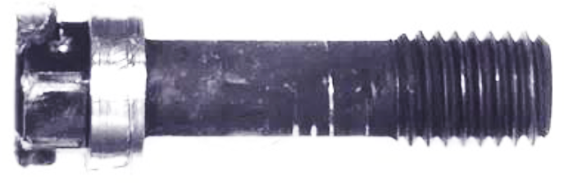
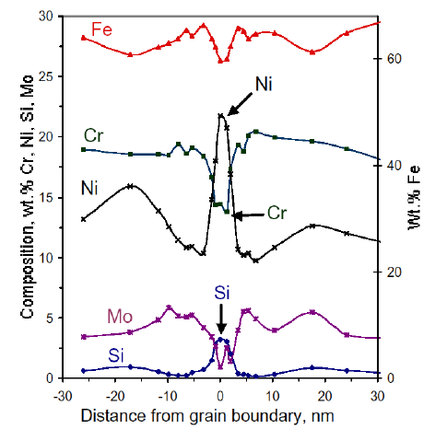
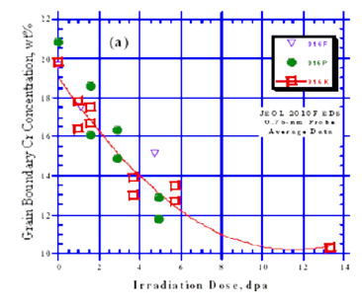
Contexte : IASCC des vis d’internes de cuve
Projet ‘Internes de Cuve’
IASCC : corrosion sous contrainte intergranulaire assistée par l’irradiation
Composants internes des cuves soumis à un flux neutronique élevé.
Microstructure et propriétés mécaniques évoluent sous l’effet de l’irradiation
Appauvrissement en chrome des joints de grains induit par l’irradiation (RIS)
Accélération de l’oxydation intergranulaire induite par la RIS ?
Notes:
Les composants internes des cuves des réacteurs à eau sous pression sont soumis à un flux neutronique élevé.
Cette irradiation neutronique provoque une évolution importante de la microstructure et des propriétés mécaniques des aciers inoxydables austénitiques : durcissement, perte de ductilité, perte de ténacité, fluage sous irradiation, sensibilité à la corrosion sous contrainte.
Parmi ces phénomènes, la ségrégation induite par irradiation (RIS) conduit à la diminution de la teneur en chrome aux joints de grains. Ce mécanisme semble fortement promouvoir la fissuration intergranulaire par corrosion sous contrainte (IASCC).

Slide 3
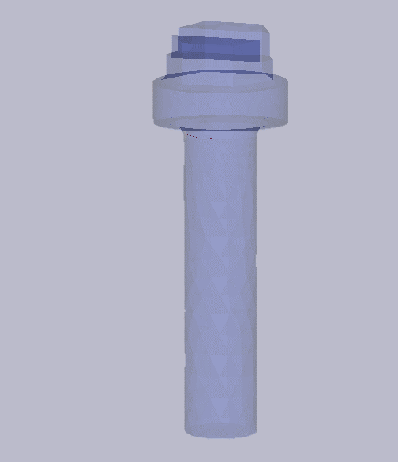
Objectifs du stage
Programmer en Python un modèle physique de RIS
Programmer en Python un modèle physique d’oxydation
Programmer en Python leur couplage
Finalité du stage : permettre de mieux prévoir l’IASCC
Simulation Code_Coriolis de la CSC d’une vis irradiée

Slide 4
Démarche
1. Synthèse bibliographique
2. Prévision de la ségrégation aux joints de grains
3. Prévision de l’oxydation intergranulaire
4. Couplage RIS / Oxydation

Slide 5
RIS
Ségrégation induite par irradiation

Slide 6
Comment implémenter RIS
1. Système des équations dérivées partielles
Raison de convolution

Slide 7
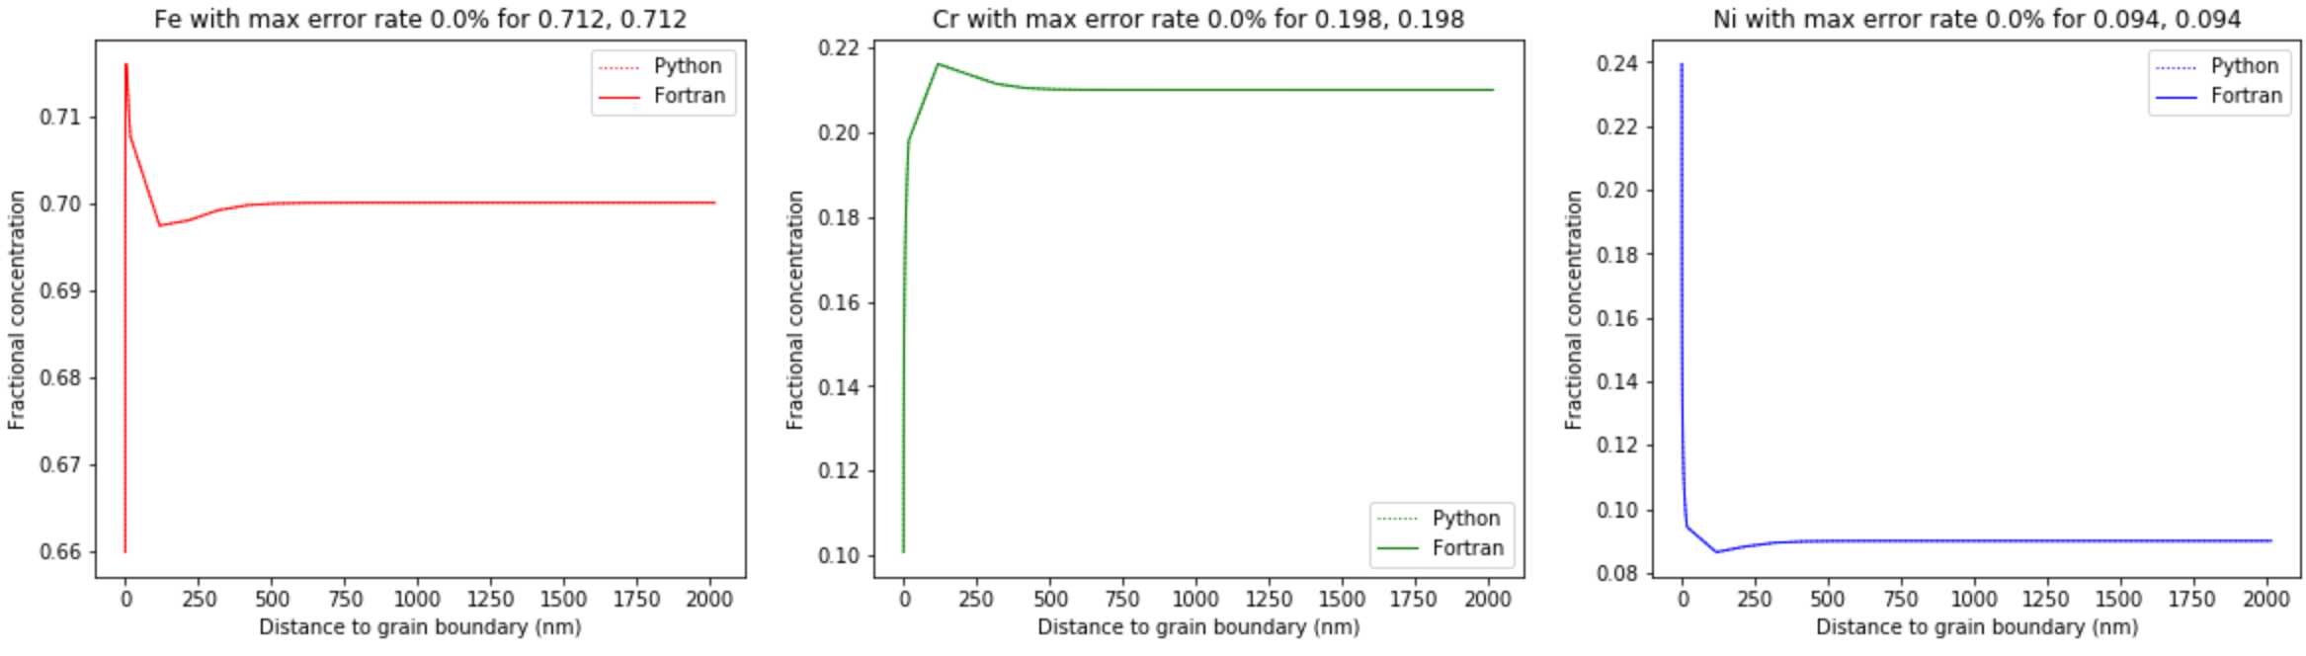
Résultats -- RIS
MIK
Valeurs initiales
Fe = 0.7, Cr = 0.21, Ni = 0.09
Pas de difference

Slide 8
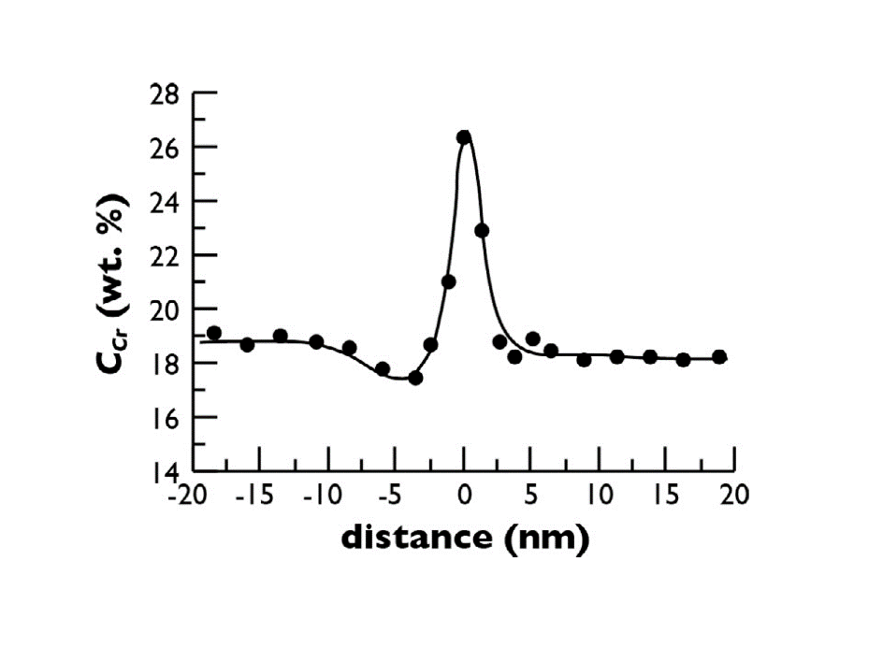
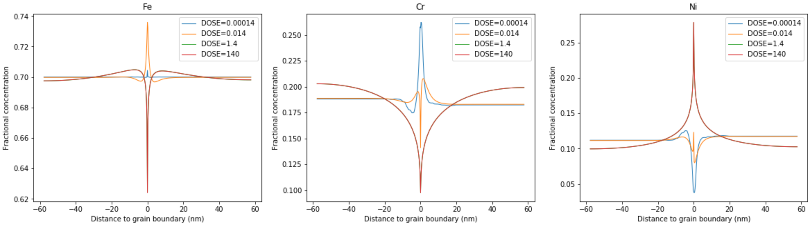
Résultats -- RIS
Motivation: effet d’état initiales
Donner un profile de Cr TNES-304
Acier inxydable
Seuil de Cr: 12%
Conclusion: ’état initial pas d’influence évidemment

Slide 9
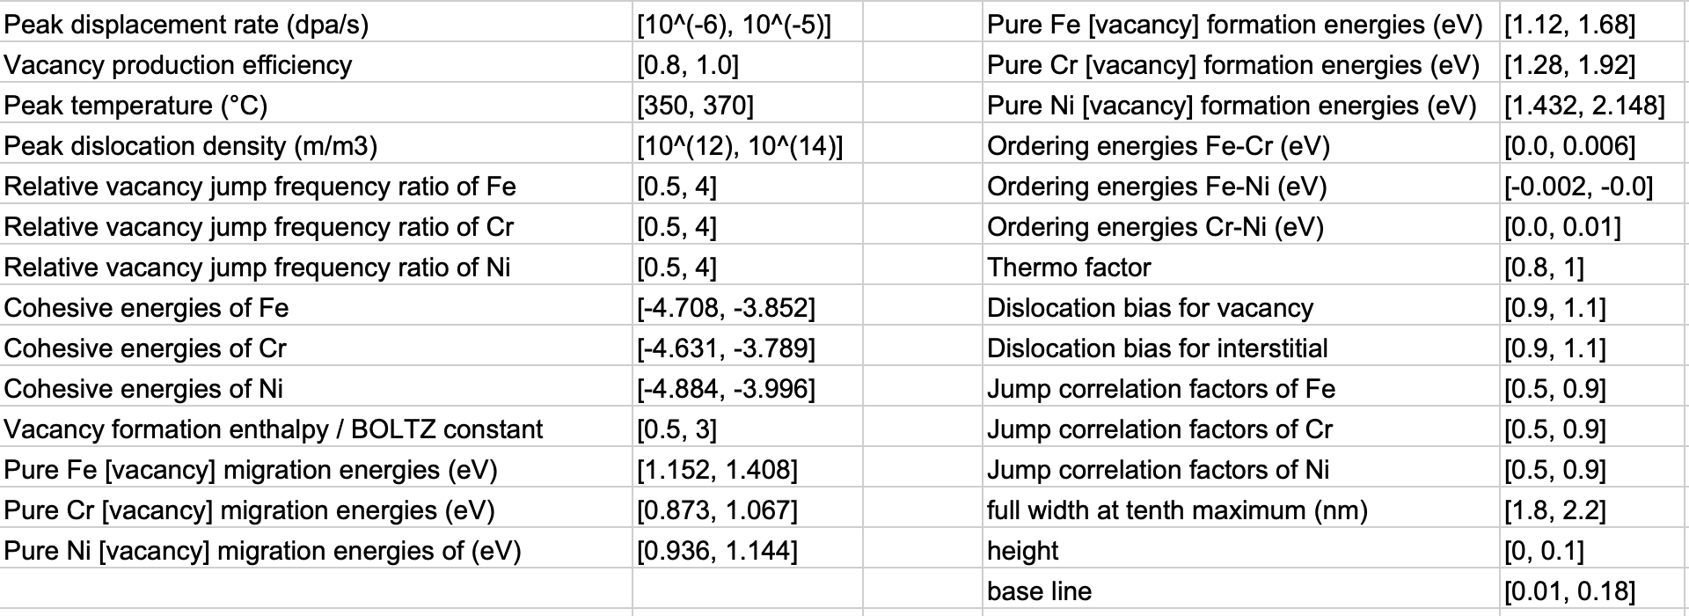
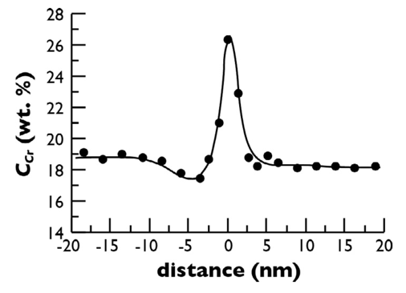
Résultats -- RIS
Analyse de sensibilité
Un exemple de paramètres
Comment choisir
Comment déterminer son intervalle
Modèle de Chaos
Stratégie de tirage
Height
Base line

Slide 10
Résultats – oxydation
Théorie

Slide 11
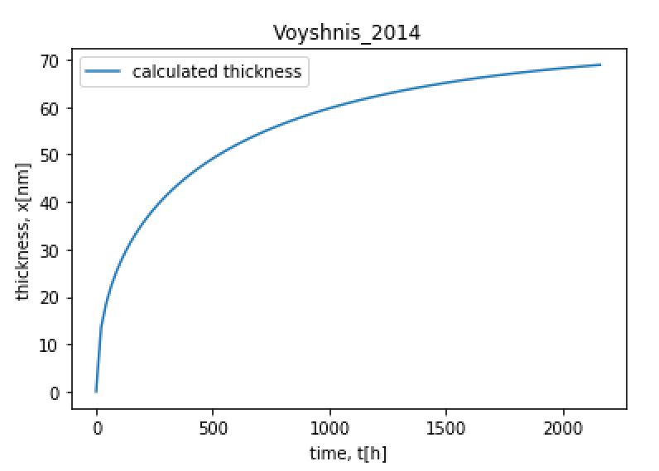
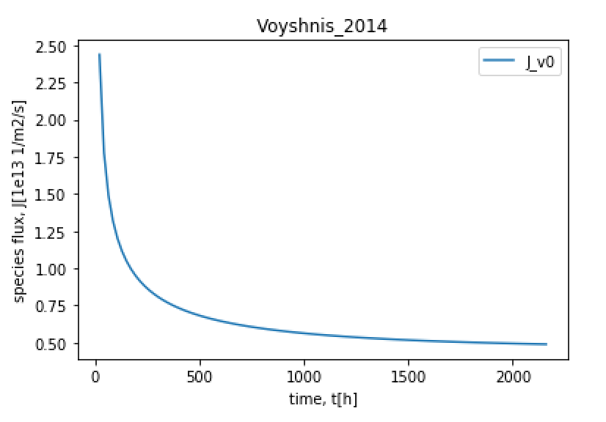
Résultats – oxydation
Profondeur
Vacancy flux
Maximul error rate 0.00004%

Slide 12
Résultats – couplage
Explication de cette partie
Dernière image pour d’autre temps/does

Slide 13
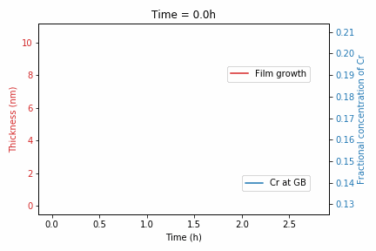
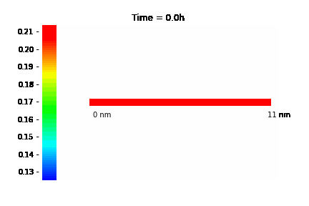
Résultats – couplage
Explication de base de données

Slide 14
Conclusions
RIS:
Ce qui est déjà fait:
MIK implementation,
MIK teste,
plan d’expérience pour l‘analyse de sensibilité
Ce qui n’est pas fait :
GiMIK implementation,
GiMIK teste,
Calcul de l‘analyse de sensibilité
Oxydation:
Ce qui est déjà fait:
Code implementation,
Code teste,
Ce qui n’est pas fait :
Analyse de sensibilité
Couplage:
Optimisation n’est pas faite

Slide 15
Merci

